Slide 1
司法試験の自動解答を題材とした
法律文書の自然言語処理

Slide 2
研究テーマと（個人的な）位置づけ
「より人間に近い言語処理」と「各分野での「難しい」応用」
自然言語処理の全自動プラットフォーム（さきがけ、若手A）
心理学的に妥当な言語処理モデルと応用（さきがけ、萌芽、萌芽）
  文生成：キャッチコピー、新聞見出し、原作の自動生成
  対話システム：人狼知能プロジェクト 自然言語部門オーガナイザ
脳科学論文のテキストマイニング（ビッグデータ応用領域 松本論文CREST）
試験問題の自動解答・質問応答（東ロボ：大学入試）
医療言語処理：電子カルテの処理と自動診断
  NTCIR MedNLPタスクシリーズ
  精神疾患の自動診断（人工知能イノベ領域 岸本精神科CREST)
  退院サマリの自動生成（厚労科研 堀口班）
  効果・副作用の発見と治療方針（浜松医科大・国立病院機構）
  発達障害・ASDの自動診断（浜松医科大・志學館大）
法律文書の処理と裁判の自動化支援（基盤S分担）
  COLIEE 司法試験自動解答の国際タスク

Slide 3
COLIEE: 法律文書の自動処理タスク
COLIEE (Competition of Legal Information Extraction/Entailment)
  具体的なタスクの共有による法律文書処理研究コミュニティ形成が目標
  毎年国際コンテスト型ワークショップとして開催
    COLIEE 2015, 2016, 2017, 2018, 2019
    2017, 2019 は法律とAIのトップカンファレンス ICAILの併設WS
    ほかは人工知能学会国際シンポジア JURISIN の併設WS
  オーガナイザー
    佐藤健（NII）、Randy Goeble, Mi-Young Kim, Juliano Rabelo, Yao Lu (U-Alberta), 狩野芳伸（静岡大）, 吉岡真治（北大）

Slide 4
COLIEE: タスク概要
法律文書処理における情報抽出（IR）と含意関係認識
  大きく情報抽出と含意関係認識の２タスクに分割
  Case Law (判例法、カナダ): Task1, Task2 （COLIEE 2018より新設）
    カナダ連邦裁判所の判例DBを利用
    vLex社の提供による
  Statute Law（成文法、日本）: Task3, Task4
    司法試験の民法短答式を利用
    オーガナイザーは試験問題と法律条文を日英両言語で提供

Slide 5
COLIEE 2018 Case Law Task 1
Task1： 情報抽出
  判決をサポートする判例を noticed case という
  Task 1各問ではクエリと200判例を与えられ、notice caseを当てる（複数回答あり）
  クエリ例
    summary: The parties to this consolidated litigation over the drug at issue brought reciprocal motions, seeking that the opposing party be compelled to provide a further and better affidavit of documents ... (omitted)
    fact: [1] Tabib, Prothonotary: The Rules relating to affidavits of documents should be well known by litigants. Yet it seems that parties are either not following them strictly, or are assuming that others are not ... (omitted)
  Notice case候補例
    Case cited by: 2 cases Charest v. Can. (1993)... (omitted)

Slide 6
Case Law Task 1 参加チーム結果

Slide 7
Case Law Task 2 参加チーム結果
SMOTE, 類似度、Random Forest

Slide 8
COLIEE 2018 Case Law Task 2
Task 2 noticed case 内のどのパラグラフが判決を含意するか当てる
パラグラフの例
  [26] I would, therefore, dismiss the appeal. Appeal dismissed. Editor: Steven C. McMinniman/vem [End of document]
Task 1
  訓練データ 285クエリx200候補（noticed case 平均9.87）
  テストデータ 59クエリx200候補（noticed case 平均10.66）
Task 2
  訓練データ 181クエリ パラグラフ数平均48.59 (noticed case 1.32)
  テストデータ 43クエリ パラグラフ数平均47.19 (noticed case 1.23)

Slide 9
COLIEE Statute Law Tasks: 司法試験
我が国の司法試験のうち、民法短答式を利用
  短答式は多択解答（ほかに記述式もある）
  二択のYes/No質問応答に変換
Task 3: 情報抽出
  与えられた問題文を解答するのに必要な条文を探す
Task 4: 質問応答
  与えられた問題文の正誤を民法条文に照らして答える
（Task 5: 含意関係認識)
  (与えられた問題文の正誤を、与えられた民法条文（～Task3の結果に相当）を用いて答える）

Slide 10
COLIEE: 知識源としての民法条文
民法は1044条ある
  法律条文は編・章・節・款・目の文書階層、条・項・号の階層的区分、（）による見出しからなる
例（民法冒頭部）
第一章 通則
（基本原則）
第一条 私権は、公共の福祉に適合しなければならない。
２ 権利の行使及び義務の履行は、信義に従い誠実に行わなければならない。
３ 権利の濫用は、これを許さない。
（解釈の基準）
第二条 この法律は、個人の尊厳と両性の本質的平等を旨として、解釈しなければならない。

Slide 11
COLIEE: 実際の短答式問題の例
以下のような多択式の問題を、各選択肢ごとにYes/Noの二択に変換
  英訳も作成
平成25年民事系科目より
〔第１問〕（配点：２） 次の各記述のうち公序良俗に違反することを根拠とするものは，後記１から４までのうちどれか。
１．土地の売買契約により，買主が所有権を取得し，その引渡しを受けた後に，売主がその土地 に第三者のため地上権の設定登記をした場合には，売主が買主に対して残代金の支払を催告し， その不払を理由に売買契約を解除する旨の意思表示をしても，解除の効力は生じない。
… (以下選択肢が3つ、4択)

Slide 12
COLIEE 2018: 訓練・評価データ
Task3/4共通
訓練データ：2006-2016年の短答式民事系問題より作成
  総計 651 クエリ
    毎年前年に使った評価データを訓練データとして追加
評価データ：2017年を評価データとして利用
  総計 69クエリ
    毎年最新のものを評価データとする
評価手法
  情報抽出タスク： P, R, F2 （マクロ平均、複数正解あり）
  質問応答タスク： Accuracy

Slide 13
Task 3 （IR） 参加チームの結果
Runs | Lang. | Return | Retrieved | F2 | Precision | Recall
UB3 | E | 69 | 54 | 0.6964 | 0.7826 | 0.686
UA | E | 69 | 50 | 0.6602 | 0.7246 | 0.6522
ORGE1 | E | 69 | 49 | 0.6368 | 0.7101 | 0.628
JNLP1 | E | 138 | 57 | 0.6118 | 0.413 | 0.7126
smartlaw | E | 138 | 57 | 0.6042 | 0.413 | 0.7005
SPABS_bm25 | E | 138 | 55 | 0.5821 | 0.3986 | 0.6739
UE | E | 69 | 34 | 0.4516 | 0.4928 | 0.4469
HUKB2 | J | 69 | 53 | 0.6859 | 0.7681 | 0.6763
ORGJ1 | J | 69 | 51 | 0.6633 | 0.7391 | 0.6546
UB3 は IRシステム Terrier4.2 を用い、tag cloudにより重要なキーワードを抽出
HUKB2 は条件と決定を抽出するため構文解析を行い、様々な類似度を計算したうえで SVMRank を使用
問題と条文で単語の重複が多い場合は十分な性能が得られている
そうでない場合は今後の課題

Slide 14
Example of Statute Task
Question | A special provision that releases warranty can be made, but in that situation, when there are rights that the seller establishes on his/her own for a third party, the seller is not released of warranty.
Related Article (Task1) | (Special Agreement Disclaiming Warranty) Article 572 Even if the seller makes a special agreement to the effect that the seller will not provide the warranties set forth from Article 560 through to the preceding Article, the seller may not be released from that responsibility with respect to any fact that the seller knew but did not disclose, and with respect to any right that the seller himself/herself created for or assigned to a third party.
Label (Task2) | Yes
Too long sentence for NLP; where to compare?

Slide 15
COLIEE 2017 Task 4 各チームの手法概要
7チーム 21実行結果
Run | Approaches
iLis9 | TF-IDF, negation detection
JAISTNLP | ranking, encoding-based and attention neural network
KIS | case-role based linguistic analysis, predicate-argument structures
NAIST | Word2vec, attention neural network
NOR | CNN, LSTM
UA | Korean dependency parser, Excite Japanese/Korean machine translation, semantic dictionary, k-means clustering

Slide 16
COLIEE 2017 Task 4 の結果
Run | Acc. | L | Run | Acc. | L
iLis7 | 0.564 | E | KIS-YN-CM | 0.538 | J
iLis9-1 | 0.576 | E | KIS-YN-CS | 0.589 | J
iLis9-2 | 0.538 | J | KIS-YN-M | 0.576 | J
JAISTNLP2-2a-1a-norerank | 0.512 | E | KIS-YN-S | 0.653 | J
JAISTNLP2-2a-1b-rerank | 0.474 | E | NAIST1 | 0.615 | J
JAISTNLP2-2b-1a-norerank | 0.487 | E | NAIST2 | 0.653 | J
JAISTNLP2-2b-1b-rerank | 0.500 | E | NAIST3 | 0.474 | J
JNLP1-R | 0.435 | E | NOR17 | 0.538 | E
JNLP1-RT | 0.487 | E | UA-LM | 0.717 | J
KIS-YN-A | 0.538 | J | UA-TFIDF | 0.692 | J

Slide 17
COLIEE 2018 Task 4 の結果

Slide 18
Training and Evaluation data
COLIEE 2019 training data
  717 queries
  built from the bar exam (short answer test) civil code part
  published in 2006-2017
  consist of XML files, each corresponds to one year’s publication.
Japanese Civil Law Articles as knowledge base
COLIEE 2019 test data
  98 queries from the latest bar exam of 2018

Slide 19
15 runs: Approaches of submitted systems (Task 4 textual entailment)
Run | Approaches
DBSE | ensemble of stacked LSTMs
EVORA | deep neural networks based methods, such as embedding by FastText, LSTM, CNN
IITP | BERT
JNLP | stacked GRU, indirectly solves the original problem with a derived problem with more abundant data
KIS KIS_dic KIS_frame KIS_module | predicate-argument structures, detecting negations and conditions, synonym dictionary , FrameNet
NAIST | Word2vec, attention neural network
TRAttn TRSimFeat | BERT large model with decomposable attention and similarity features
UA UA_Ex UA_Go | Korean dependency parser, Excite Japanese/Korean machine translation, semantic dictionary, condition/conclusion/exception detection rules, and negation dictionaries

Slide 20
Results for Textual Entailment (Task 4)
Run | Acc. | L | Run | Acc. | L
UA_Ex | 0.6837 | J | TRAttn | 0.5714 | E
KIS_3module | 0.6224 | J | TRSimFeat | 0.5612 | E
IITP | 0.5918 | E | JNLP.t=85 | 0.5306 | E
KIS_dic | 0.5918 | J | EVORA1 | 0.5204 | E
UA_Go | 0.5918 | J | JNLP.t=78 | 0.5102 | ?
KIS_frame | 0.5816 | J | EVORA3 | 0.4898 | E
DBSE | 0.5714 | E | EVORA2 | 0.4796 | ?
JNLP.t=98 | 0.5714 | E | TRAttn | 0.4490 | ?
UA_Ex | 0.6837 | J | TRSimFeat | 0.5714 | E
KIS_3module | 0.6224 | J | JNLP.t=85 | 0.5612 | E

Slide 21
過去のCOLIEEシリーズとの比較
評価データは毎年異なるので直接の比較はできない
過去のベスト結果
  情報抽出(Task1)/質問応答(Task2)
  COLIEE 2014: 0.660/0.658
  COLIEE 2015: 0.552/0.658
  COLIEE 2016: 0.626/0.557
  COLIEE 2017: 0.632/0.692
議論
  評価データ数が少なく、評価値が安定していない？
  10ポイントぐらいの揺れがある？

Slide 22
単純な機械学習でできるか？
End-to-end の教師付き機械学習だけでできるか？
  直接の訓練データが足りない
  （ほとんど）過去問と同じ問題は、出題されないはず
    では、訓練で何を学んでいるのか？
    表層的な類似ではないか？
  大量のデータでできるとしたら、ほとんど過去問と類似ということになり、法律の本質からして設定としても無意味？
    実用的には、「根拠」「理由」が求められる
深い言語解析と「外部知識」が必要
  構文、意味、論理、抽象性、…
  法律の「理解」には、法律の専門知識、一般的な常識の双方において条文に書かれていない外部知識が必要
  問題文と解答のペアには、潜在的にも（十分）現れていない

Slide 23
述語項構造の抽出と比較
H24-2-1
Proposition
Conditional Clause
制限行為能力者のした契約について，制限行為能力者及びその法定代理人が取消権を有するときは，契約の相手方も取消権を有する。
(With respect to contracts concluded by the person with limited capacity, if the person with limited capacity and the statutory agent have the right to rescind, the counterparty also has.)
Predicate
Set from Proposition:
{有する, 相手方, 取消権}
Subject
契約の相手方も取消権を有する。
Object
(has, the counterparty, the right to rescind )
Subject
Predicate
制限行為能力者及びその法定代理人が取消権を有するときは,
Set from Conditional Clause :
{有する, 法定代理人, 取消権}
(have, the statutory agent, the right to rescind )
Object

Slide 24
比較すべき述語の判定と発見
H26-22-3
Subject
Object
贈与者は，贈与した特定物を引き渡すまでの間，善良な管理者の注意をもってその物を保存する義務を負う。
Predicate
(Until the completion of the delivery of a specific thing, the donor shall assume a duty to take custody of such property with due care of a prudent manager.)
Previous Set : {負う, 義務, 贈与者}
(assume, duty, the donor)
When “義務を負う (assume a duty / assume duties)” appears, we replace the word with a previous predicate and its corresponding object.
New Predicate
贈与者は，贈与した特定物を引き渡すまでの間，善良な管理者の注意をもってその物を保存する義務を負う。
Ignore this Clause
Subject
New Object
New Set : {保存, 物, 贈与者}
(take custody, property, the donor)

Slide 25
潜在的な述語の抽出
H24-27-A
Subject
Object
請負が請負人の責めに帰することができない事由によって履行の中途で終了したときは，請負人は，既にした履行の割合に応じて報酬を請求することができる。
Predicate
(If the contract for work terminates during performance due to reasons not attributable to the contractor, he/she may demand remuneration in proportion to the performance already completed.)
Previous Set : {請求する, 請負人, 報酬}
Create a new set by converting “demand (請求する)” into “make a demand (請求ヲする)”
(may demand, he/she, remuneration)
請求する
=
請求（ヲ）する
Predicate
Object
Predicate
New Set : {する, 請負人, 請求}
(do, he/she, a demand)

Slide 26
手法

Slide 27
使用しているデータ
司法試験の選択式問題：2007年度～2017年度の10年分、全658問（2018年度98問をテストデータとする）
民法条文：全1044条
法律用語辞書（有斐閣 法律用語辞典 第4版）： 形態素解析器(Juman)の単語リストに追加

Slide 28
現状のシステム構成
論理判定部分はルールベース
述語項解析の方法など解答方法が異なる複数のモジュールを作る
モジュールの最適な組み合わせをモジュールごとの解答やその解答の確からしさ、確信度を素性としてSVM（support vector machine）で学習する

Slide 29
2. System Architecture
We designed our system based on our previous system in COLIEE 2018.
  For Japanese language
We added two new features this year:
1. Sentence Preprocessing
2. Exception Conditions
Resources used:
  civil law articles
  Problems of the past legal bar exam (training data)
  Our own legal term dictionary
Notes:
We designed our system based on our previous system in COLIEE 2018. We used the civil law articles and problems of the past legal bar exam, the training data, provided by the organizers, and our own legal term dictionary in addition.

Slide 30
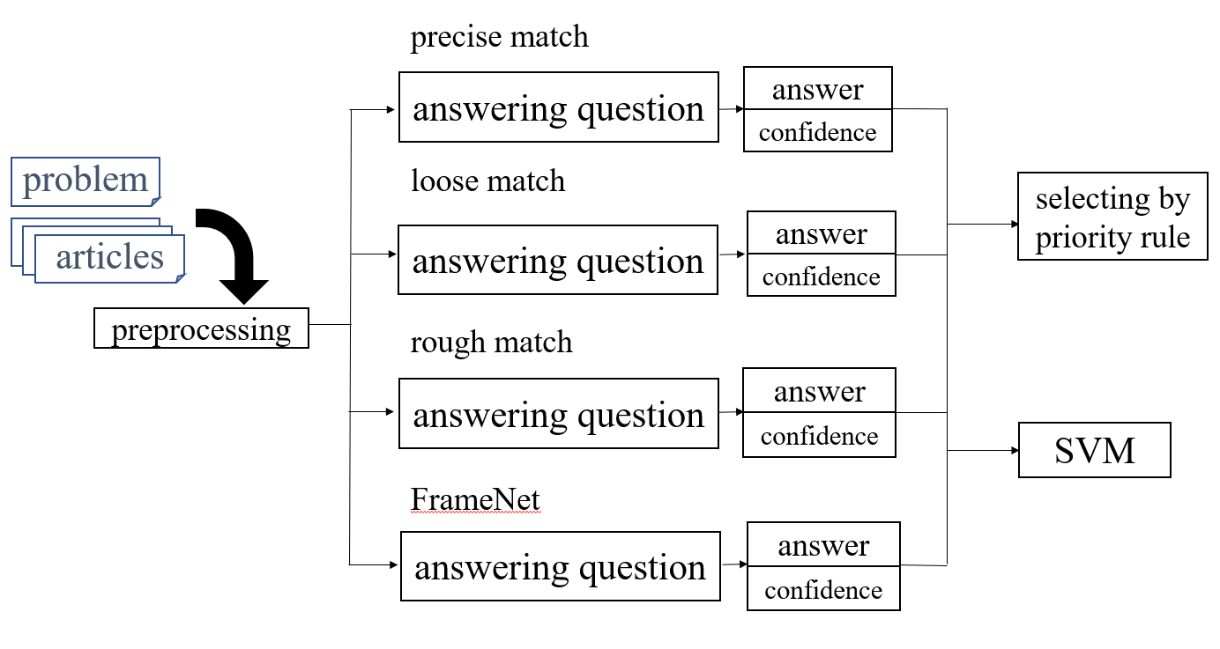
System Architecture Overview
figure: Module configuration diagram
Notes:
This is our system overview.
Roughly speaking, given a problem sentence, our system performs preprocessing, question answering with different modules, finally integrating module outputs to obtain a single yes/no answer.

Slide 31
Sentence Preprocessing
・an itemized article
・determining proposition clause
when a given problem consists
of two or more sentences
・Text with parenthesis(← new)
figure: Module configuration diagram
Notes:
We performed a couple of preprocessing first.
When a given problem consists of two or more sentences, we regard a proposition clause of the latter sentence as a proposition clause, and all other clauses as condition clauses. This is because former sentences tend to explain situations and personal attributes as a sort of conditions.
Parentheses sometimes contain independent sentences inside. We regard texts in parenthesis as one of condition clauses without splitting such internal independent sentences..

Slide 32

Morphological Analysis and
Case Analysis
A superficiary may assign the superficies without obtaining the approval of the owner of the land but a lessee may not assign the lessee's rights without obtaining the approval of the lessor or the court's permission in lieu of it.
Civil Law
Article
Proposition Clause
Conditional Clause
(assign, lessee,
the lessee`s rights)
(obtain, null, assign )
Answer:
Yes
A lessee may not assign the lessee's rights or sublease a leased Thing without obtaining the approval of the lessor.
Legal Bar
Exams
Proposition Clause
Conditional Clause
(assign, lessee,
the lessee`s rights)
(obtain, null, assign )
Notes:
Our basic design is to compare predicate argument structures of pairs of clauses between problems and articles.
Our system recognizes clauses in a given sentence first, finding conditional clauses and propositional main clauses。
We regard a clause as a condition clause when we find specific patterns, e.g. ”when…”, ”in case of …”, etc.
A proposition clauses includes an end of the sentence, a clause which includes an end of sentence often represents a proposition in japanese.
then analyze predicate argument structures, predicate (the verb) and its subject and object.
Finally compare pairs of these predicate argument structures to answer yes or no.
※矢印のあたり、自分でもうちょっと見やすく調整してください。日本語はどうせ読めないので日本語本文は削り、（）のとこだけにしてください。色は英語につける。そして字も大きくする。

Slide 33
Dictionary for Morphological Analysis and
Case Analysis
Our own term dictionary for the legal domain:
  legal vocabulary dictionary
  terms extracted from the PROLEG source code
  terms added manually as follows
Examined vocabulary from past eleven years of the COLIEE problems
  Found 300 words/year as lexicon, 50 new words/year
  added 200 new words
Structured synonym dictionary
  t1: 収益する (receive the profits)
  t2: 取得する (obtain) ‐ condition: 果実 (fruits)
Notes:
We made our own term dictionary for the legal domain: legal vocabulary dictionary, terms extracted from the PROLEG source code, and terms added manually as follows.
In order to create the term list manually, we examined vocabulary from past eleven years of the COLIEE problems. We found that more than 300 kinds of words are used in problems per one year. More than 50 new words appeared per year when registering words from older year to newer year. We added 200 new words from these extracted words by manually selecting which word to register.
We used the problems of 2009 to 2006 to make a structured synonym dictionary. This example shows a predicate argument structure as a synonym, “receive profits” and “obtain fruits”
We compared related articles and corresponding problem sentences to manually determine our synonym dictionary entries, selected a combination of 33 verbs.
a/nalyzer
※ 質問が来たら This dictionary is same as our previous system.

Slide 34
Exception Conditions
Classify each sentence into three types:
  “not exception”,
  “positive exception condition”
    e.g. ”当てはまる場合は、…する(If the condition is met, then...)”
  “negative exception condition” using “ただし、…しない。(However, … not…)”
    e.g. “前文は適用されない(the previous sentence does not apply)”
    Negative condition sometimes reverse the yes/no answer
Notes:
We classify each sentence into three types:
“not exception”,
“positive exception condition”
e.g. (If the condition is met, then...)”
“negative exception condition” using “ (However, … not…)”
e.g. (the previous sentence does not apply)”
Such a negative condition sometimes reverse the yes/no answer

Slide 35
System Architecture Overview
figure: Module configuration diagram
Notes:
I will explain our question answering modules next. We made four different modules, precise match, loose match, rough match and FrameNet.

Slide 36
Precise match module
problem
sentence
articles
sentence
When we could not find any subject nor any object, we skip that sentence.
find a subject, an object
{predicate,subject,object}
{predicate,subject,object}
perform exact matches
If a negative expression is detected only in one side, we reverse the corresponding Yes/No answer.
{predicate,subject,object}
answer
confidence
Notes:
Precise match module extracts civil law articles which proposition clauses match with a given proposition clause of problem sentences, in terms of predicates, subjects and objects. For each predicate, we find a subject and an object by their case markers. When we could not find any subject nor any object, we skip that sentence. When we find negations, we reverse our Yes/No answer. This module has the highest percentage of correct answers among the four modules, but cannot find answers for about 70 percent of the problems.

Slide 37
述語項解析
述語項解析では、格文法の理論に基づいて単語関係を分析し、文章構造をモデル化する
文章に格解析(KNP)を行い、表層格を得る
文中の述語に注目して、述語の主格と目的格を合わせた単語のセットを作る
対象文
制限行為能力者のした契約について，制限行為能力者及びその法定代理人が取消権を有するときは，契約の相手方も取消権を有する。
制限行為能力者及びその法定代理人が取消権を有するときは,
契約の相手方も取消権を有する。
Notes:
次に、具体的な手法について説明します。
関連する条文を検索するために、述語項解析を用いて文章の内容を構造化する手法を考えました。
これが構造化の例です。
この問題文は、青とピンクの2つの節に分かれます。
青の部分は、有するときは、という時間の条件を表す単語が入っているので条件節になります。
ピンクの部分は、文末の有するがはいっているので展開節になります。
検索するときは、問題と条文の条件節同士、展開節同士を比較します。

Slide 38
述語項解析
それぞれの節を種類分けする
文末の述語の節を展開節、時間など条件を表す表現が入っている場合は条件節とする
文章内容を比較するときは、条件節同士・展開節同士を比較する
対象文
制限行為能力者のした契約について，制限行為能力者及びその法定代理人が取消権を有するときは，契約の相手方も取消権を有する。
条件節
展開節
制限行為能力者及びその法定代理人が取消権を有するときは,
契約の相手方も取消権を有する。

Slide 39
述語項解析
「取引をする」と「取引する」のような 「を」が入っていても意味が同じとなる節の場合
「取引をする」に合わせる： {する, 取引}
「取引する」に合わせる：
{取引する, (その文節のヲ格またはニ格)}
これらの条件の違いは異なるモジュールとして実装した
Notes:
また、節に分割する際には細かいルールが設定されており、例えば取引

Slide 40
Loose match module
problem
sentence
articles
sentence
find a subject, an object
{predicate,subject,object}
{predicate,subject,object}
compare proposition and condition
either a pair of objects or a pair of subjects is matched, in addition to the a pair of predicates.
{predicate,subject,object}
answer
confidence
Notes:
Loose match module is almost same as the precise match module but compares either a pair of subjects or a pair of objects, not both.

Slide 41
Rough match module
problem
sentence
articles
sentence
compare predicates of proposition
check the negative expressions
answer
confidence
Notes:
Rough match module is the loosest match in our modules. This module only compares predicates of proposition clauses.

Slide 42
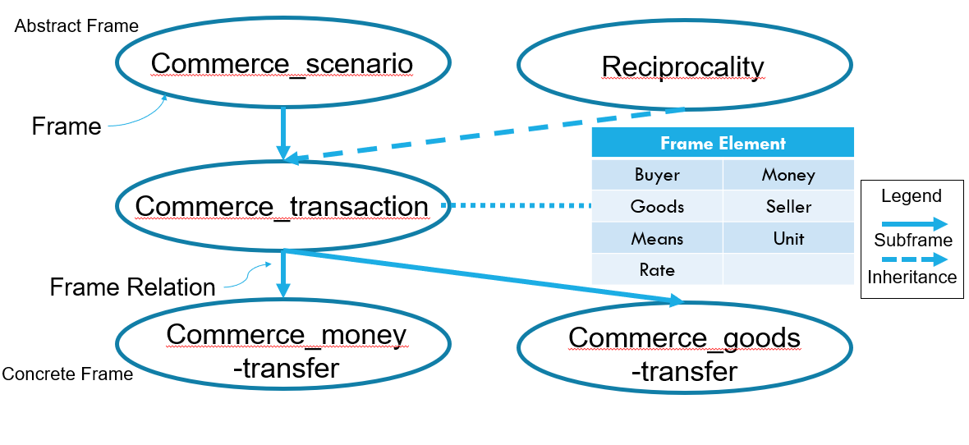
FrameNet module
Notes:
The framenet module tries to absorb semantic differences by the Framenet and Wordnet database, which includes hierarchical word ontologies.
For example, “buy” and “sell” could represent the same meaning but different in the superficial representations.

Slide 43
System Architecture Overview
figure: Module configuration diagram
Notes:
I explain the module integration part which obtains our final yes/no answers.
Our first way of integration is filter-based by a priority rule.
We try applying the precise match module first.
When the precise match module cannot be applied, we apply the loose match module.
If the loose match module cannot be applied as well, we try applying the rough match module. If no these modules can be applied, we answer Yes as a default value.
Our second way of integration uses SVM, support vector machine. We trained SVM by each module’s answer and its confidence value. That is, SVM simply performs ensemble of modules.

Slide 44
類義語表現への対応
問題
問題: 取得する ‐ 目的語条件: 果実
条文: 収益する
不動産質権者は，質権の目的物である不動産の用法に従いこれを使用することができるが，不動産から生じた果実を取得することはできない。
関連条文
第三百五十六条
不動産質権者は、質権の目的である不動産の用法に従い、その使用及び収益をすることができる。
Notes:
これが辞書の作成の例です。
条文の記載では収益する、問題文では果実を取得するという表現になっています。
果実を取得する、という表現はあまり聞きなれませんが、法律文書では物から利益を得る、という意味で頻出します。
この場合、述語項解析で目的語が果実のとき収益すると取得するが同じ意味となります。

Slide 45
FrameNetによる抽象化・曖昧性解消
FrameNet: Semantical Hierarchical Lexical (predicate/arguments) Database manually created based on the Frame Semantics theory
Input (Civil Law/Legal Bar Exam)
(e.g.) H18-2-4
…Add Japanese
Legal Term Dictionary
管理者は、本人のために有益な費用を支出したときは、本人に対し、その償還を請求することができる。
Analysis of Dependency Case Structure
(KNP/JUMAN)
Previous Rule-based System
If a Manager has incurred useful expenses for a principal, the Manager may claim reimbursement of those costs from the principal.
Generate Conditional Clause Sets
Generate
Main Clause
Sets
Conditional Clause
{支出, null, 費用}
Propositional Clause
{請求, 管理者, 償還}
(incur, null, expenses)
(claim, manager, reimbursement)
Candidate of Frame-Evoking Words
Input a Target Predicate
asking, request, claim, demand, charge, billing
Generate a Candidate of
Frame-Evoking Words using WordNet
Frame Based System
Candidate of Frames
Predicting, Leadership, Statement, Request, Judgement_communication, Attack, Correctness, Claim_ownership, Accuracy, Imposing_obligation, Body_parts, Billing, Notification_of_charges, Have_as_requirement
…Using Lexical Units
Generate Frame Candidates
Notes:
We use FrameNet in addition to the previous rule-based system. A reason is that structures of civil law articles are clean. The civil law articles use only one place (snippet) for one topic. While our previous system performed textual entailments in a superficial layer, our proposed method using FrameNet could perform in a deeper level. Another reason is that we need precise analyses to solve legal issues, rather than statistically calculate rough estimate values in a superficial way. We took an unsupervised approach for the same reasons.
To identify a frame-evoking word, we use a predicate in a main clause set which is given by our previous system. Next, we add a candidate of frame-evoking words from the predicate using Japanese WordNet to connect with a specific LU. This is because the number of frame evoking words contained in a LU is small.
We use either English LUs or Japanese LUs. When we use English LUs, we add English translation words in Japanese WordNet to the candidate of word-evoking words. When we use Japanese LUs, we add synonyms, hypernyms and hyponyms in Japanese WordNet to the candidate of word-evoking words.
We select LUs which contain one of the word-evoking words. Finally, we make a candidate of frames from the selected LUs. This figure shows an example of this process.

Slide 46
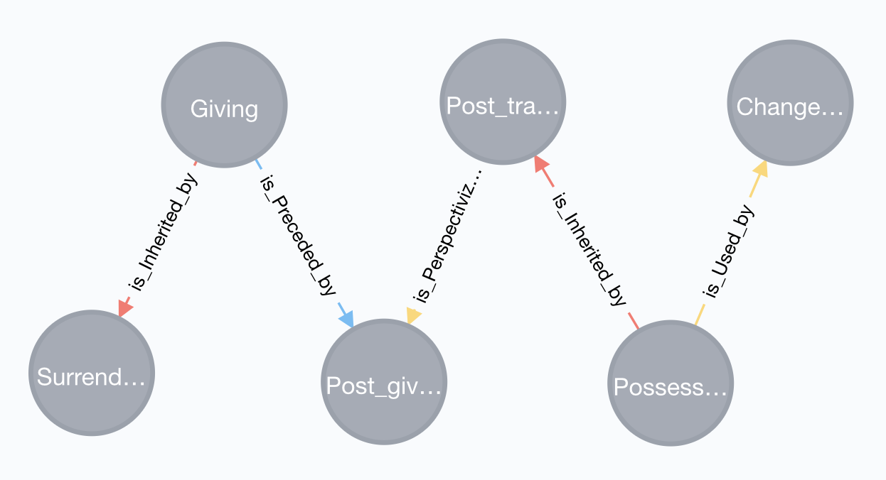
3.3. Frame Disambiguation and Metrics of Frame Confidence
Predicate from Civil Law : 取得
Predicate from Legal Bar Exam : 収益
(get)
Surrendering_possession,
Creating, Opinion,
Taking,
Ingest_substance,
Giving_in,
Taking_time,
Conquering,
Have_as_requirement etc
(revenue)
・Change_of_quantity_of_possession,
・Finish_game,
・Getting,
・Win_prize,
・Finish_competition,
・Come_down_with,
・Change_position_on_a_scale
Generate
a Frame Candidate
…
Change_of_quantity_of possession → Surrending_possession
0.95
0.9
0.85
0.7
0.95
Confidence Value = 0.95*0.7*0.9*0.95*0.85
Notes:
We compare a pair of frame candidates in round robin. We take a pair of frames which confidence value is highest. To calculate the confidence between two frames, we use a shortest path determined by the Dijkstra Algorithm [37] from the entire graph of the frame relations. We assigned a weight value to all of the frame relation types.
These weights are determined by heuristics. We define the confidence value as a multiplication by the weights of frame relations on the path. We set threshold for confidence values. When a confidence value is beyond the threshold, we regard the corresponding pair of predicates as similar. Then we compare the corresponding clauses of civil law articles and legal bar exams extracted by our rule based system as same as our previous system, assuming the corresponding pair of predicates is identical.

Slide 47
Experiment and Results
Result of COLIEE 2019 Formal Run
Team | Correct Answers (total 98 ) | Accuracy
BaseLine | 51 | 0.5204
UA_Ex | 67 | 0.6837
KIS_ 3module | 61 | 0.6224
IITP | 58 | 0.5918
KIS_dic | 58 | 0.5918
UA_Go | 58 | 0.5918
KIS_ frame | 57 | 0.5816
DBSE | 56 | 0.5714
results of our system
JNLP.t=98 | 56 | 0.5714
TRAttn | 55 | 0.5612
TRSimFeat | 52 | 0.5306
JNLP.t=85 | 51 | 0.5204
EVORA1 | 50 | 0.5102
JNLP.t=78 | 48 | 0.4898
EVORA3 | 47 | 0.4796
EVORA2 | 44 | 0.4490
Notes:
Next, let me talk about the result of the formal run. Our system was second-ranked among participants of Task 4.
KIS_3module corresponds to the priority rule integration. KIS_dic used the SVM ensemble with our synonym dictionary. KIS_frame uses the FrameNet module only.

Slide 48
Result on Past Years
 | 2006 | 2007 | 2008 | 2009 | 2010 | 2011 | 2012 | 2013 | 2014 | total
KIS_3 module | 0.60 | 0.52 | 0.58 | 0.68 | 0.60 | 0.63 | 0.56 | 0.59 | 0.57 | 0.591
KIS_dic | 0.54 | 0.50 | 0.58 | 0.52 | 0.60 | 0.54 | 0.63 | 0.68 | 0.56 | 0.679
KIS_frame | 0.57 | 0.55 | 0.62 | 0.64 | 0.49 | 0.61 | 0.58 | 0.67 | 0.53 | 0.583
KIS_SVM (baseline) | 0.54 | 0.57 | 0.58 | 0.63 | 0.51 | 0.63 | 0.54 | 0.61 | 0.59 | 0.577
Notes:
This table shows results when we apply our system to the training data of past years.
KIS_SVM performed the best in previous COLIEE 2018.
Overall, our new KIS_3 module performed the best, which also performed the best in the formal run.
However, this is not always true for all of the individual years, suggesting different, unstable tendency of problems over years.
※質問で聞かれたら答える
We did not use data after 2015 because the original official data includes irregular formats. The total number of questions is 504.

Slide 49
結果
Team | # Correct Answers (total 98 answers) | Accuracy
BaseLine | 51 | 0.5204
UA_Ex | 67 | 0.6837
KIS_3module | 61 | 0.6224
IITP | 58 | 0.5918
KIS_dic | 58 | 0.5918
UA_Go | 58 | 0.5918
KIS_frame | 57 | 0.5816
DBSE | 56 | 0.5714
JNLP.t=98 | 56 | 0.5714
TRAttn | 55 | 0.5612
TRSimFeat | 52 | 0.5306
JNLP.t=85 | 51 | 0.5204
EVORA1 | 50 | 0.5102
JNLP.t=78 | 48 | 0.4898
EVORA3 | 47 | 0.4796
EVORA2 | 44 | 0.4490
結果は正答率0.62で全チーム中2位
過去問9年間分で0.577
Notes:
IITPとTR がBERTを使っている
勾配計算にeXtreme Gradient Boostingを使用している、Gradient Boosting(勾配ブースティング)とRandom Forestを合わせた、少ないデータでも過学習を抑えている

Slide 50
課題と今後の計画

Slide 51
課題
条件文が重要な問題が出題されることが多いが、私たちのシステムは弱い
文章同士の関係性を無視している
→文脈の汲み取り
関連条文を参照しながら司法について学んだことのない人間が解いた場合は正答率は8割程度
条文外の専門知識がなければ解けない問題が存在
Notes:
問題を解くのに必要なスキルを人手で分類した結果、条件文が重要な問題が出題されることが多いが、私たちのシステムは弱いという結果になりました

Slide 52
今後の計画と進捗状況
論理判定に深層学習を導入
→文脈の汲み取り
条文の書き方、決まり文句の調査
→法律文書特有の表現への対応
Notes:
それらを解決するために、2つのことを実装したいと考えています。
1つは文脈の汲み取りに対応するために論理判定に部分的に機械学習を導入すること、
もう1つが法律文書特有の表現に対応するために、条文の書き方、決まり文句の調査を行うことです。

Slide 53
深層学習の導入
前後の文脈の関係を学習することを狙う
使用するのはBERT（Jacob, 2018）で、「双方向Transformer」によって言語モデルを事前学習することで汎用性を獲得し、さらに転移学習させることで複数のタスクで最先端の結果を出している
京都大学の「BERT日本語Pretrainedモデル」を使用
条文、問題文など法律文書での転移学習を行う
BERT基本モデルで問題文と関連条文をそのまま入力するだけでは正答率は5割（ベースライン）
Notes:
まず
関連研究でもあった深層学習を導入したいと考えています。
法律文書での転移学習を行いたいと考えています

Slide 54
深層学習の導入
訓練データの数百問では足りない
→ 訓練データの拡充
条文について解説している入門書やWikipedia等のWebサイト、実際の判例文など
（本や判例文は電子データ化されているものは一部）
入力にこれまでのルールベースで解答する際の情報を加える
格解析の結果、確信度等

Slide 55
法律文書特有の表現の調査
条文にはある程度の決まり文句が使われている
その一定の法則を調査することで、文章の構造化をやりやすくし、ニュアンスの違いをルール化することが可能なのではないか

Slide 56
法律文書特有の表現の調査
前提となる条件が重要であると考え、
民法における「例外」の表現の分類を行った
「前文は適用されない」
→前文を参照して論理判定を否定する
「当てはまる場合は、…する」
→条件に当てはまる場合は前文の論理判定を否定する

Slide 57
現在の進捗
論理判定に深層学習を導入
→単語埋め込み部分の学習データを拡充
条文の書き方、決まり文句の調査
→「法制執務詳解」と「ワークブック法制執務」の2冊を調査

Slide 58
論理判定に深層学習を導入
Web上でデータを収集しているが、問題形式の物はないため、単語埋め込みの学習用にする
収集するサイト
「Wikipedia」
「WIKIBOOKS」… 解説を利用するが、文量にばらつきがある
https://ja.wikibooks.org/wiki/%E3%82%B3%E3%83%B3%E3%83%A1%E3%83%B3%E3%82%BF%E3%83%BC%E3%83%AB%E6%B0%91%E6%B3%95
使えそうなサイト
「民法条文解説.com」https://www.minnpou-sousoku.com/
Notes:
Webサイト関連はあまり触ったことがなかったので、まとめてデータを取得する勉強中です
BERTの手法比較もまとまるまでまだかかりそうです

Slide 59
条文の書き方、決まり文句の調査
「法制執務詳解」は基本的な部分が書いてあり、「ワークブック法制執務」のほうが判断基準などが詳しく載っているが難解
特に、述語項解析で条件節を判断するのに使える要素が見つかったので生かしたい
次のスライドからは具体例

Slide 60
直感では分からない表現
「……してはならない」は禁止を表し、不作為の義務を命ずる。処罰の原因となることがある。
「……することができない」は法律上の能力ないし権利がないことを表現する、罰則の対象とされることは少ないが、法律上の行為として瑕疵があることになる。

Slide 61
現在の実装との比較（実装したい部分）
現状のシステムでは句点は文章の終わりを示しているとし、句読点はほぼ無視している
実際の句読点の使い方には一定のルールがある
主語の後には読点をつける。条件句や条件文章の中に出てくる主語の後には読点をつけない。
名詞を並列するとき、3個以上続く場合に、最後の名刺は読点を用いずに接続詞で繋ぎ、その前に並列する名詞は読点で結ぶ。
条件句の前後には読点をつける。 等

Slide 62
現在の実装との比較（困難なこと）
現在、条文中の括弧（）をシステムは無視しているが、分類すると以下のような複数の用法がある
括弧の上の字句から特定の範囲の物を除外、含ませる、範囲を限定させる場合
括弧の上の字句を特定の場合に別の字句に置き換える
括弧の上の字句を定義する
括弧の上の字句の略称を定める
目次において含まれる条の範囲を示す
法令文に見出しを付ける
他の条項を引用する際にその引用条文の要旨を示す
別表、様式または付録において本則中の規定との関係を明らかにするため本則中の規定を示す

Slide 63


司法試験の問題分類と
法律文書における人物関係の
構造化辞書
静岡大学 情報学部 情報社会学科4年
清田直希

Slide 64

目次
研究概要
司法試験の要求要素技術別問題分類
人物関係抽出・人物役割付与
法律文書処理のための構造化辞書
構造化の課題と展望
まとめ

Slide 65
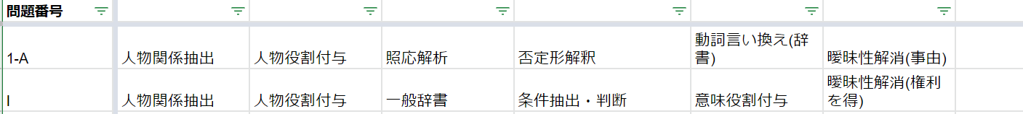
研究概要
本研究ではCOLIEE(司法試験自動解答を行うコンテスト型ワークショップ)で配布された司法試験を基にしたデータを使用する
法律文書は専門性の高い言語に加え、構文、言い換え表現や人物関係などの多様な解析技術を必要とする
本研究ではまず、司法試験のテストデータの問題にそれぞれ解答に必要なタスクを考慮し、分類した
そのうえで、人物関係は司法試験を解くうえで重要な問題分類の1つであることがわかった
そこで人物関係を解く処理には、用語の構造化された整理が必要と考えたため、人物関係に着目した構造化辞書の提案を行う

Slide 66
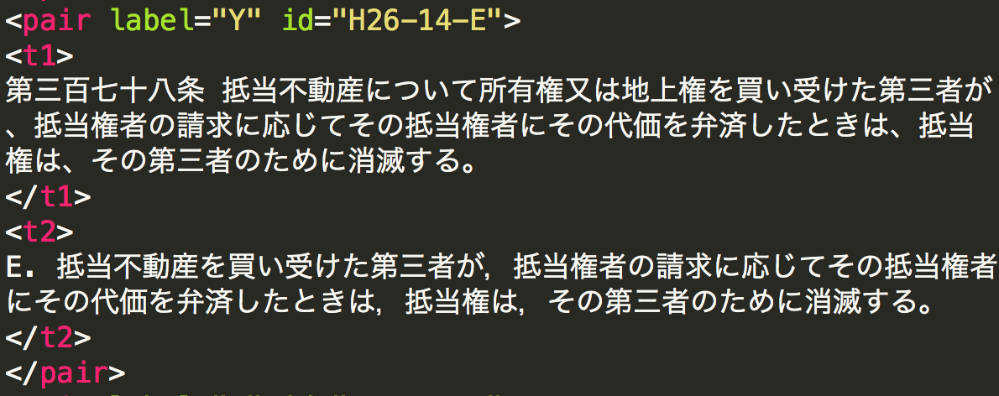
司法試験の要求要素技術別問題分類
司法試験を解答するうえで、背後にある構文構造、人物の役割や関係性、論理、抽象性など多様で複雑な構造を的確に処理する必要がある
そこで平成29年の民法短答式のテストデータを対象に、解答に必要な要素を設定した基準を基に分類した
正解：COLIEEでは、Y/Nの2択に
ブレークダウン
関連民法条文
司法試験問題文

Slide 67
司法試験の要求要素技術別問題分類
平成29年度のCOLIEE参加チームの正解数は以下の通りである
チーム名 | 言語 | 正解数 (/全69問) | 正答率
YA | ? | 44 | 0.6377
KIS_Frame | J | 39 | 0.5652
KIS_mo3 | J | 38 | 0.5507
KIS_dict | J | 37 | 0.5362
KIS_SVM | J | 36 | 0.5217
KIS_Frame2 | J | 35 | 0.5072
UE | E | 33 | 0.4783
Notes:
次に分類された要素(タスク)について簡単に紹介する

Slide 68
司法試験の要求要素技術別問題分類
 | 該当 問題数 | UA | 正答率 | UE | 正答率 | KIS_mo3 | 正答率 | KIS_Frame | 正答率
箇条書き解析 | 3 | 1 | 0.33 | 2 | 0.67 | 1 | 0.33 | 2 | 0.67
含意関係 | 5 | 2 | 0.40 | 2 | 0.40 | 1 | 0.20 | 2 | 0.40
係り受け | 5 | 3 | 0.60 | 1 | 0.20 | 2 | 0.40 | 4 | 0.80
条文検索 | 5 | 3 | 0.60 | 2 | 0.40 | 3 | 0.60 | 4 | 0.80
言い換え | 5 | 2 | 0.40 | 4 | 0.80 | 3 | 0.60 | 3 | 0.60
否定形解釈 | 7 | 5 | 0.71 | 3 | 0.43 | 5 | 0.71 | 7 | 1.00
法律系用語 | 7 | 4 | 0.57 | 2 | 0.29 | 2 | 0.29 | 3 | 0.43
一般辞書 | 9 | 5 | 0.56 | 5 | 0.56 | 4 | 0.44 | 4 | 0.44
述語項解析 | 9 | 8 | 0.89 | 3 | 0.33 | 5 | 0.56 | 5 | 0.56
動詞言い換え | 13 | 7 | 0.54 | 6 | 0.46 | 7 | 0.54 | 4 | 0.31
意味役割付与 | 15 | 8 | 0.53 | 6 | 0.40 | 9 | 0.60 | 6 | 0.40
曖昧性解消 | 17 | 9 | 0.53 | 7 | 0.41 | 8 | 0.47 | 9 | 0.53
照応解析 | 20 | 13 | 0.65 | 5 | 0.25 | 12 | 0.60 | 13 | 0.65
形態素解析 | 25 | 18 | 0.72 | 16 | 0.64 | 20 | 0.80 | 16 | 0.64
人物関係抽出 | 26 | 14 | 0.54 | 11 | 0.42 | 13 | 0.50 | 10 | 0.38
人物役割付与 | 27 | 16 | 0.59 | 12 | 0.44 | 14 | 0.52 | 13 | 0.48
条件文抽出 | 31 | 19 | 0.61 | 9 | 0.29 | 13 | 0.42 | 16 | 0.52
Notes:
各チームの要求要素技術別の正答率

Slide 69
司法試験の要求要素技術別問題分類
条件文抽出
  司法試験の問題文及び条文のそれぞれの条件文で正誤判定ができる可能性がある問題
  例(問題文)：相続財産に関しては，[相続財産管理人が選任された場合でも，相続人が確定するまでの間]は，時効は完成しない。
  例(条文)：第百六十条 相続財産に関しては、[相続人が確定した時、管理人が選任された時又は破産手続開始の決定があった時から六箇月を経過するまでの間]は、時効は、完成しない。
  解答の根拠となる部分は条件文であることがわかる
  このように条件文を適切に抽出するべき要素を必要とする問題
(誤)

Slide 70
司法試験の要求要素技術別問題分類
形態素解析
  文を言語で意味を持つ最小単位に分割して解析する必要のある問題
  条文と問題文がおおむね同じ問題の他、係り受けの関係や助詞の挿入が必要な問題など特に必要なものに関してのみ要素として記述をした
照応解析
  文章中の「これ」や「あの」などの指示内容を明確に解析する必要のある問題
  上述以外にも「前章」や「同項」といった司法試験特有の指示表現もある
Notes:
係り受けの例：「又は」、「若しくは」などが使われている文で修飾がどこまでされるか
助詞の挿入：「損害賠償請求」・「損害の賠償請求」・「損害賠償の請求」など

Slide 71
司法試験の要求要素技術別問題分類
曖昧性解消
  文章中に登場する意味的に曖昧な用語を適切に捉える必要がある問題
  例(条文)：第四百四十条 第四百三十四条から前条までに規定する場合を除き、連帯債務者の一人について生じた事由は、他の連帯債務者に対してその効力を生じない。
  条文中の「事由」は、問題文中では具体的な行為に置き換えられる可能性が十分に高く、曖昧性が高いと考えられる
  その他、名詞であれば「事由」「意思」、動詞であれば「する」「ある」といったものが該当する
  こうした曖昧性は、複数の対象あるいは幅広い語義を含み、文章理解が困難なため要素として追加した

Slide 72
司法試験の要求要素技術別問題分類
意味役割付与
  文章中の語彙に動作主や場所、対象といった意味的な関係を付与するタスク
  例(問題文)：Aが所有する甲建物にAと同居しているAの未成年の子は,甲建物の占有権を有しない
  [Ａが所有する甲建物:場所]にＡと同居している[Ａの未成年の子Ｂ:主語]は，[甲建物の占有権:対象]を有しない
  「建物」が対象を表すか、場所を表すかで意味が異なる
含意関係
  条文が成立する場合、問題文も成立する論理関係
  例(条文)：第千九条 未成年者及び破産者は、遺言執行者となることができない。
  例(問題文)： 法人は遺言執行者になることができる。
(正)
Notes:
意味役割付与、含意関係の例題はともに今年度(H30年)のテストデータ

Slide 73
司法試験の要求要素技術別問題分類
否定形解釈
  条文又は問題文中の「否定形」を正しく解釈して、正誤の判断をするタスク
  例(条文)：第六百七十五条 組合の債権者は、その債権の発生の時に組合員の損失分担の割合を知らなかったときは、各組合員に対して等しい割合でその権利を行使することができる。
  例(問題文)：組合の債権者は，各組合員に対して，その権利を行使することができない。(誤)
  「ない」を認識すればよいというわけではない
  例(条文)：第六百三十三条 報酬は、仕事の目的物の引渡しと同時に、支払わなければならない(義務)。ただし、物の引渡しを要しないときは、第六百二十四条第一項の規定を準用する。
  例(問題文)：請負人は，仕事の目的物の引渡しを要する場合には，これを引き渡した後でなければ，報酬を請求することができない(否定)。(誤)
  つまり「ない」に内在されている意味を把握する必要がある

Slide 74
人物関係抽出・人物役割付与
人物関係抽出
  条文や問題文中に複数の人物間の立場や役割を明確にするタスク
  人物関係を抽出する必要のある問いは26問/69問
人物役割付与
  問題文に出てきた人物(Aや甲などに置き換えられているものも含む)がどのような特徴(未成年,買主,債務者など)を担っているかを明確にするタスク
  人物役割を付与する必要のある問いは27問/69問
現状の解答器では人物間の関係はほとんど考慮されておらず、表層的な処理のみであり、人物関係を抽出するタスクの解決は有用であると考える
Notes:
人物役割付与：「未成年」や「制限行為能力者」という特徴があるだけで法律行為に影響する恐れもある

Slide 75
法律文書処理のための構造化辞書
例(問題文)：
  動産の引渡債務を負うＡが，債権者Ｂに対し，他人の所有する動産を弁済として引き渡し，その動産が他人の物であることを知らずにＢがその動産を消費した場合，その弁済は有効となる。
  動産の引渡債務を負うＡが，債権者Ｂに対し，他人の所有する動産を弁済として引き渡し[動作主：A,被動作主：B]，その動産が他人の物であることを知らずにＢがその動産を消費した(動作主：B)場合，その弁済は有効となる

Slide 76
法律文書処理のための構造化辞書
関係そのものを表す行為 | その他とりうる行為 | 動作主 | 被動作主 | 第三者 | 第三者の行為
代理する, 代表する | 責任を負う,同意する | 代理人,法廷代理人 | (本人),未成年者,制限行為能力者 | 家庭裁判所 | 認める
 | 同意を得る,財産を処分する,通知を発する | (本人),未成年者,制限行為能力者 | 代理人, 法定代理人
保佐する・ 補助する | 追認する | 保佐人・補助人 法定代理人 | 制限行為 能力者 | 制限行為能力者の相手方 | (制限行為能力者に)催告する,(保佐人・補助人に)行為を取り消す
後見する | 追認する | 成年後見人 | 成年被後見人 | 家庭裁判所 | 審判をする
債権を有する | 取り立てる,(第三債務者に)供託させる | 質権者,債権者 | 債務者 | 第三債務者
 | 譲り渡す | 債務者 | 債権者 | 連帯債務者 | 更改する
 | (動作主が)取り戻す,(債権者が)消費する,(債権者が)譲渡する,(動作主に)求償する | 弁済をした者 |  | 第三者 | 物を引き渡される,賠償の請求をする
A
B
Notes:
人物の背景にある関係性及び問題文中に行われる行為の対象などが構造的に把握可能

Slide 77
法律文書処理のための構造化辞書
例(問題文)：
  動産の引渡債務を負うＡが，債権者Ｂに対し，他人の所有する動産を弁済として引き渡し[動作主：A,被動作主：B]，その動産が他人の物であることを知らずにＢがその動産を消費した(動作主：B)場合，その弁済は有効となる。
根拠：
  第四百七十五条 弁済をした者が弁済として他人の物を引き渡したときは、その弁済をした者は、更に有効な弁済をしなければ、その物を取り戻すことができない。
  第四百七十七条 前二条の場合において、債権者が弁済として受領した物を善意で消費し、又は譲り渡したときは、その弁済は、有効とする。この場合において、債権者が第三者から賠償の請求を受けたときは、弁済をした者に対して求償をすることを妨げない
(正)
Notes:
構造化辞書を利用することで問題文中のAやBなどの役割、行為が絞られる効果が期待される
今回は1年分のテストデータから抽出したが、エントリ数を増やすことで条文すべてを網羅できると考える

Slide 78
構造化の課題と展望
課題点1：抽象的な表現
  曖昧性解消の部分でも述べた表現の他、「後見する」や「補助する」といった関係性はその他の法律行為と併用することが多く、複雑な構造になる
  エントリ数を増やして要素ごとのつながりについても検討したい
課題点2：第三者の扱い
  動作主・被動作主とは異なり、動作を行う立場と動作が及ぶ立場の両方が考えられ、行為が多種多様
  行為の手がかりとしてまずは表層格を用いた判断を検討する
以上の課題点を踏まえ、今後はサンプルとする条文の数を増やし、構造化辞書を用いた人物関係認識の自動化を実装したい

Slide 79
まとめ
本研究では以下のことを行った
  司法試験の問題ごとに、解答に必要なタスクの付与・タスク別の問題分類
  人物関係に着目した辞書の設計
  構造化辞書のプロトタイプの作成・提案
今後は辞書のエントリ数を増やし、人物関係の自動認識を目指したい

Slide 80
COLIEE: 難しい問題と条文の例
以下の文章は民法に照らして正しいか。
  Ａの代理人として土地を購入する権限を与えられたＢが，Ｃから甲土地を売却する権限を与えられてＣの代理人にもなり，Ａ及びＣを代理してＡＣ間の甲土地の売買契約を締結した場合，Ｂが双方代理であることをＡ及びＣの双方にあらかじめ通知したときは，ＡＣ間に売買契約の効力が生ずる。
第百八条
  同一の法律行為については、相手方の代理人となり、又は当事者双方の代理人となることはできない。ただし、債務の履行及び本人があらかじめ許諾した行為については、この限りでない。

Slide 81
COLIEE: 難しい問題と条文の例
以下の文章は民法に照らして正しいか。
  Ａの代理人として土地を購入する権限を与えられたＢが，Ｃから甲土地を売却する権限を与えられてＣの代理人にもなり，Ａ及びＣを代理してＡＣ間の甲土地の売買契約を締結した場合，Ｂが双方代理であることをＡ及びＣの双方にあらかじめ通知したときは，ＡＣ間に売買契約の効力が生ずる。
第百八条
  同一の法律行為については、相手方の代理人となり、又は当事者双方の代理人となることはできない。ただし、債務の履行及び本人があらかじめ許諾した行為については、この限りでない。
答えは「正しくない」…のですが
  抽象性、論理、登場人物の役割、条件文、長い文、、

Slide 82
論理構造への変換
「１００万円借りるが出世したら返す」という約束をした場合，出世しないことが確定したときには，借主は返還義務を免れる。（誤）
貸金返還請求権(_貸主,_借主,契約(消費貸借,_貸主,_借主,_対象物,_合意時),_確定時)<=
合意(消費貸借,_貸主,_借主,_対象物,_合意時),
合意(出世払いの約束,_貸主,_借主,契約(消費貸借,_貸主,_借主,_対象物,_合意時)),
到来(出世しないことが確定,_確定時).
主証(合意(消費貸借,貸主,借主,100万円,_契約成立時)).
主証(合意(出世払いの約束,貸主,借主,契約(消費貸借,貸主,借主,100万円,_契約成立時))).
主証(到来(出世しないことが確定,_確定時)).
設問のような出世払い約款は、不確定期限である（と判例は解している）：「出世した」か、「出世する見込みがなくなった」時点で返済しなければならない

Slide 83
Convert Text into Logics
Suppose a following case:
If a borrower promise to return 1 million yen when he/she becomes rich, the borrower will not be obliged to return when it is determined that you will not become rich.
  Japanese court judgement (a hundred of years ago) was wrong because this promise has uncertain due date, he/she should return the money when he/she has got rich or determined not to be rich.
Notes:
１００万円借りるが出世したら返す」という約束をした場合，出世しないことが確定したときには，借主は返還義務を免れる。（誤）

Slide 84
Convert Text into Logics
What happens when converted into logic form (PROLEG):
  right_asking_return_money (_rent,_borrower,contract(loan_for_consumption,_rent,_borrower,_object,_time_agreement),_time_confirmed) <= agreement(loan_for_consumption,loan_for_consumption),agreement(promise_return_when_got_rich,_rent,_borrower,contract(loan_for_consumption,_rent,_borrower,_object,_time_agreement)),arrive(determined_not_be_rich,_time_determined).
  evidence(agreement(loan_for_consumption,_rent,_borrower,1MYen,_time_contracted)).
  evidence(agreement(promise_return_when_got_rich, _rent,_borrower, contract(loan_for_consumption,_rent,_borrower,1MYen,_time_contracted))).
  evidence(arrive(determined_not_be_rich,_time_determined)).
We currently tackle this conversion, though very difficult
Notes:
１００万円借りるが出世したら返す」という約束をした場合，出世しないことが確定したときには，借主は返還義務を免れる。（誤）

Slide 85
Convert Text into Logics
What happens when converted into logic form (PROLEG):
  right_asking_return_money (_rent,_borrower,contract(loan_for_consumption,_rent,_borrower,_object,_time_agreement),_time_confirmed) <= agreement(loan_for_consumption,loan_for_consumption),agreement(promise_return_when_got_rich,_rent,_borrower,contract(loan_for_consumption,_rent,_borrower,_object,_time_agreement)),arrive(determined_not_be_rich,_time_determined).
  evidence(agreement(loan_for_consumption,_rent,_borrower,1MYen,_time_contracted)).
  evidence(agreement(promise_return_when_got_rich, _rent,_borrower, contract(loan_for_consumption,_rent,_borrower,1MYen,_time_contracted))).
  evidence(arrive(determined_not_be_rich,_time_determined)).
We currently tackle this conversion, though very difficult
arguments “time_agreement”, “time_confirmed”, etc implicit
predicate “contract” is implicit in the problem text
argument “rent” omitted, not appear in text
predicate “right_asking_return_money”, argument “loan_for_consumption” too arbitrary as a name to map from expressions in text
Notes:
１００万円借りるが出世したら返す」という約束をした場合，出世しないことが確定したときには，借主は返還義務を免れる。（誤）

Slide 86
司法試験自動解答における
論理型言語PROLEGの生成のための
過去問分析とルール設計
静岡大学 情報学専攻 1年 林隆児

Slide 87
目次
はじめに
背景知識
提案手法
実験
分析
議論と展望
まとめ

Slide 88
はじめに
COLIEEという司法試験に関する自動解答のコンテストで、関連する条文が分からない状態で、法的質問に答えるタスクがある。
司法試験の解答は、問題文について真偽判定を行えばよい。
自動解答について、論理的言語PROLEGを用いる。
PROLEGは、法的知識をルールとして記述し、問題文の事実もルール化することによって法的な推論を行うことができる。

Slide 89
はじめに
先行研究として、佐藤ら(2018)は一般的な売買契約文書に対して独自のフレームを作成し、言語処理によってPROLEGへの変換を行った。
司法試験の問題は売買契約に限らず、全てに適用するにはフレームの膨大な設計が必要であることが考えられる。
本研究では、法的知識はPROLEGルールに組み込まれていることを前提とし、問題文とPROLEGの単語同士の結びつきに焦点をおいて取り組む。
自動化はできていないが、そのために、 PROLEGに変換するための手法を提案し、PROLEG自動生成のプログラムの作成を進め、さらにこの手法に基づいた自動解答の可能性について分析を行う。

Slide 90
背景知識-PROLOG-
PROLOGとは、ルールや事実を作成し、それに対して質問をすると、ルールに基づいて推論をし、返答をするものである。
例として、
  「カツオはマスオの子供だ」 PROLOG記法 : 子供(カツオ,マスオ).
  「ワカメはマスオの子供だ」 PROLOG記法 :子供(ワカメ,マスオ).
  に対して、
  質問「カツオとワカメは兄弟か？」 PROLOG記法 : ?兄弟(カツオ,ワカメ).
  と質問すると「yes」と返答することができる。
これをルールに関して法律用に拡張したものを”PROLEG”と呼ぶ。

Slide 91
背景知識-PROLEG-
Rule Base : 民法と裁判例をルール化したもの
Fact Base : 問題における事件の事実をルール化したもの
法的知識をルールとしてまとめたデータベースがあり、Rule Baseはその中からルールを取り出して作成する。
○○について問う問題があった場合、Rule Baseは○○<=△△, □□のような形になり、△△と□□は○○のために必要な要件である。
<=記号によって展開されている最下層のルールをFact Baseに記述する。
具体例を次に示す。

Slide 92
背景知識 実際の例
という問題についてのルールを作成する
この問題は「物権的返還請求権」を求める問題となる。
土地の所有者は、同土地を不法に占有する者に対して、
所有権に基づき土地の明け渡しを求めることができる。

Slide 93
背景知識 実際の例-Rule Base-
物権的返還請求権()に関して必要な要件を、要件をまとめたデータ群から検索する
%Rule Base
物権的返還請求権(_所有権者,_相手方,_対象物)<=
所有権に基づく返還請求権(_所有権者,_相手方,_対象物).
所有権に基づく返還請求権(_所有権者,_相手方,_対象物)<=
所有権(_所有権者,_対象物,_占有時),
占有(_相手方,_対象物,_占有時).
所有権(_所有者,_物,_時点)<=
所有権(_所有者,_物,_もと所有時,_時点).
所有権(_所有者,_物,_もと所有時,_問題となる時点)<=
もと所有(_所有者,_物,_もと所有時,_問題となる時点).

Slide 94
背景知識 実際の例-Rule Base-
%Rule Base
物権的返還請求権(_所有権者,_相手方,_対象物)<=
所有権に基づく返還請求権(_所有権者,_相手方,_対象物).
所有権に基づく返還請求権(_所有権者,_相手方,_対象物)<=
所有権(_所有権者,_対象物,_占有時),
占有(_相手方,_対象物,_占有時).
所有権(_所有者,_物,_時点)<=
所有権(_所有者,_物,_もと所有時,_時点).
所有権(_所有者,_物,_もと所有時,_問題となる時点)<=
もと所有(_所有者,_物,_もと所有時,_問題となる時点).

Slide 95
背景知識 実際の例-Fact Base-
“占有”や”もと所有”に関しては、”主証”という述語で囲む。
引数について、”_”のつくものを変数、そうでないものを定数と呼び、Fact Baseでは基本的に定数
それぞれの単語について、事実に基づく単語に置き換える。
  (相手方→A、物→土地など)
占有(_相手方,_対象物,_占有時).
もと所有(_所有者,_物,_もと所有時,_問題となる時点).
主証(占有('B',土地,平成 5 年 5 月 5 日)).
主証(もと所有('A',土地,平成 1 年 1 月 1 日,平成 5 年 5 月 5 日)).

Slide 96
背景知識 実際の例-質問文-
この問題は、物件的返還請求権が成り立つかどうかが問題となる。
  「AはBに対して甲土地に関する物件的返還請求権を持つか？」と読める。
s:-請求権存在(物権的返還請求権('A','B',土地)).

Slide 97
背景知識 –例外事由-
あるルールが成り立たないための例外を記述できる
被告が抗弁として同時履行の抗弁を主張した場合，原告は，代金支払を目的物引渡しの先履行とする旨の合意があったことを再抗弁として主張することができる。
「同時履行の抗弁」に対する例外事由が「先履行特約」
「先履行特約が成り立つならば、同時履行の抗弁は成り立たない」
問題文から、例外事由となる述語(先履行)を照合する
同時履行の抗弁(_抗弁権者,_相手方,_発生原因1,_発生原因2)<=
例外事由(同時履行の抗弁(_抗弁権者,_相手方,_発生原因1,_発生原因2),先履行特約(_相手方,_抗弁権者,_発生原因2)).

Slide 98
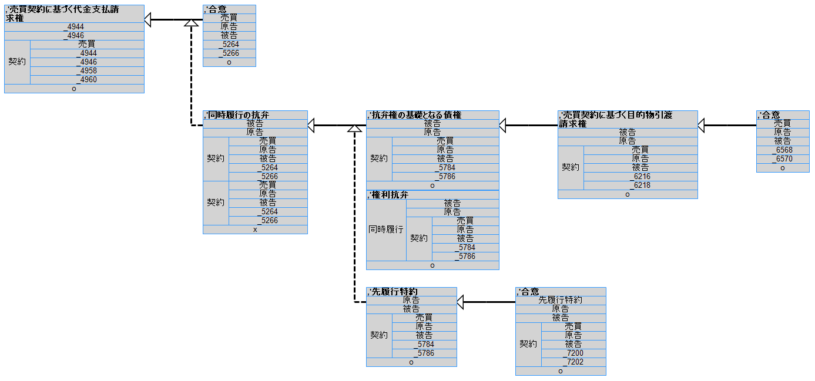
背景知識 –出力結果-

Slide 99
提案手法
問題文を自然言語解析し、Rule Baseのトップルール(質問文の述語名)を特定する
上記で特定した述語の要件事実を、要件事実群をまとめたファイルから検索してRule Baseを生成する。
生成したRule Baseから、Fact Baseで記述すべき述語を抜き出し、引数などをFact Baseの形式に変換する。
完成した質問述語、Rule Base、Fact BaseをProlog実行系で実行する。

Slide 100
提案手法
それぞれの単語について、事実に基づく単語に置き換える。について、これはあくまで手動でPROLEGを作成した際に問題との関連性を分かりやすくするためのものである。
自動で解く上では、それぞれの引数が問題に事実として含まれているかいないかが判断できればよい。含まれていれば定数、含まれていなければ変数とする。
これでは正しく動作しない例外的問題もある
もと所有(_所有者,_物,_もと所有時,_問題となる時点).
主証(もと所有(所有者,物,_もと所有時,_問題となる時点)).

Slide 101
実験
言語処理を行った場合の正答可能性を分析するため、言語処理を行わない部分についてのプログラムを作成した。
トップのルールを指定すると必要な要件を展開してRule Baseを生成する。
Fact Baseの生成については、定数と変数の分類の基準を、「_契約時」のような時間的要素や「_請求額」のような数値的要素は問題文には事実として記述されていないことが多いため、それらの要素を変数、それ以外を定数として分類するように設定して、Fact Baseを生成する。

Slide 102
分析
佐藤らが手動でPROLEGルール化を行った司法試験過去問72問について分析を行った。
言語処理が必要な三つの場面について、言語処理の容易性を問題ごとに分析した。
  Rule Baseのトップルール(質問文の述語)を特定する場面
  例外事由のルールを特定する場面
  Fact Baseの定数と変数を分類する場面

Slide 103
Rule Baseトップルールの分析の例
トップルールと同じ言葉が問題文に含まれる場合
問題文に「更新拒絶をする」と明確に書かれていて、「更新拒絶」を問う問題であることは明らかである。
[問題文]
土地の賃貸人が借地契約の更新拒絶をするためには，正当の事由がなければならないほか，契約期間の満了の１年前から６か月前までの間に賃借人に対して更新をしない旨の通知をしなければならない。
%Rule Base
更新拒絶(_賃貸人,_賃借人,契約(賃貸借,_賃貸人,_賃借人,_目的物,建物所有目的,_契約時),_通知時)<=

Slide 104
Rule Baseトップルールの分析の例
トップルールと近い表現が問題文に含まれる場合
「立替金の支払を請求する」は、「立替金支払請求権」とまったく同じではないが、近い表現である。
[問題文]
ＡＢが共有している建物の管理費用をＡが立て替えた場合，Ａは，Ｂからその共有持分を譲り受けたＣに対し，当該立替金の支払を請求することができる。
%Rule Base
立替金支払請求権(_共有者1,_相手方,管理費用(_対象物,_金額,_支払時))<=

Slide 105
Rule Baseトップルールの分析の例
トップルールと近い表現が問題文に含まれない場合
「異議権の存在」については、問題文にまったく近い表現がなく、言語処理による特定が困難である。
[問題文]
被相続人Ａから相続開始前に甲不動産を買い受けたＸは，Ａの唯一の相続人Ｂの債権者ＹがＢに代位して甲につきＢの相続登記をした上で甲を差し押さえた場合，登記がなくても，甲の所有権取得をＹに対抗することができる。
%Rule Base
異議権の存在(_異議権者,_債権者,_執行対象物)<=

Slide 106
分析
Rule Baseのトップルール(質問文の述語)を特定する場面について
3段階で分類した

Slide 107
分析
例外事由のルールを特定する場面
4段階で分類した

Slide 108
分析
Fact Baseの定数と変数を分類する場面
2段階で分類した
時間的要素と数値的要素を変数、それ以外を定数として分類できる問題を「簡単」、そうでない問題を「難しい」と分類
提案手法で述べたとおり、単純な生成では正しく動作しない例外的問題があるが、それについては検証に時間がかかるため未検証である。

Slide 109
分析
最後に、すべての要素が比較的容易な問題について
Fact Baseにおける”例外的問題”が未検証であることを踏まえると、15～20%が自動で解答できる見込みである。

Slide 110
議論と展望
自動解答の正答率向上へ向けてやるべきこと
  Fact Baseの生成について検証を済ませる
  問題文の言語処理
    幣研究室でこれまで取り組んできた司法試験自動解答の述語項解析器を利用し、PROLEGの生成に適するように改善していく。
  PROLEGのルールの設計
    Rule Baseトップルールや例外事由のルールの判断容易性について分析したが、その判断容易性を、PROLEGのルールを再設計することで改善できるのでは？

Slide 111
議論と展望
PROLEGルールの設計の例
「贈与に関する」という情報を引数に含ませるのではなく、述語内に含ませる方が、問題文との照合が行いやすい。このように、言語処理によって照合しやすい一般的な形にルールを設計することを考えている。
契約成立(贈与,_受贈者,_贈与者,契約(贈与,_受贈者,_贈与者,_対象物,_契約成立時))<=
贈与に関する契約成立(_相手方,_契約主,契約(_相手方,_契約主,_対象物,_契約成立時))<=

Slide 112
議論と展望
PROLEGルールの設計の例
問題文において、「贈与者Aが受贈者Bに対して」のように記述されるならば上の例が適していて、「贈与契約において契約主Aが相手方Bに対して」のように記述されるならば下の例が適している。
契約成立(贈与,_受贈者,_贈与者,契約(贈与,_受贈者,_贈与者,_対象物,_契約成立時))<=
贈与に関する契約成立(_相手方,_契約主,契約(_相手方,_契約主,_対象物,_契約成立時))<=

Slide 113
議論と展望
引数の数は固定ではなく、述語によって第n引数が何を表すかは異なる。
引数の位置と文格の対応を固定することで、より問題文との照合を容易にできる可能性がある。
もし登場しない文格がある場合は、以下のように「_」で埋めることで解決できると考えている。
述語(動作主格,道具格,対象格,目的格, 場所格,時間格,…)<=
契約成立(_契約主,_,目的物,_, _,契約時,…)<=

Slide 114
まとめ
本研究では、司法試験問題の自動解答へ向けて、論理型言語PROLEGを用いたアプローチを行うために、手動でPROLEGルールを作成された過去問72問の分析を行った。分析を行うために、言語処理を必要としない部分についてはプログラムを作成した。
言語処理を必要とする部分について、自動化の容易性を分析した。その結果、全体で15%～20%の問題は現状の手法で自動解答できる見込みがあると分かった。
今後は、言語処理の段階へ進むことと、解答できる問題を増やすために、ルールを言語処理に向けて再設計することを目指す。

Slide 115
東ロボ社会科の場合でも：暗記すれば解ける？
暗記する対象データは？
暗記とはそもそもどういうことか？
  教科書を一字一句暗記しただけでは解けない
  事柄を表す名詞・動詞とその構造的関係
  表現や対象が微妙に違うときの判断
暗記した知識を生かすには知的処理が必要
  人間はかなりの処理を無意識にやっている
  自動解答器は必要な処理をはっきりさせてくれる
  →解説

Slide 116
何が難しいのか：動詞、さらに
動詞の扱い: 類義語・同義語・反義語
  小野妹子を遣隋使として派遣し，中国皇帝に臣従しない形式をとった
    動詞表現の類義・対義はとても難しい
    そのうえ否定形
その他のもっと難しい問題
  厩戸王の一族を滅ぼした人物は法隆寺を建立した
    固有名詞が伏せられている
    主語述語関係・主語などの省略・代名詞参照
知識源に明記されない「常識」的な知識
  政治経済：民主主義がわかっていない？
  過半数で採決されるとは書いていない模様

Slide 117
End-to-endの深層学習でとけるか
知識源に明記されない「常識」的な知識
  政治経済：民主主義がわかっていない？
    過半数で採決されるとは書いていない模様
  物理、数学における「受験常識」
  英語班（NTT研）は穴埋め問題等に適用している
  科目と問題タイプによるが、よほど「見たことがある」問題でないと難しそう
    なので、自動採点などできるわけがないのですが…
一般論：学習データに潜在的にも表れない、あるいはデータ量不足でカバーしきれない外部知識をどう取り込むか？

Slide 118
深層学習（およびANN）の課題
ブラックボックスで内部が不明
  End-to-end(入出力だけ与え、中間的な特徴量は人間は設計しない)で特徴量も決定させることの裏返し
  改善の手掛かりが得づらい
  逆解析すれば多少はわかる（ヒートマップ）
  Attention も使えるかも
より学習データ量が必要
  過学習・overfitしているのではないか？
  超大規模データがあれば、「だいたいどこかで見たことがある」ので解ける？
  どこまで「似ている」扱いができるか：文法、意味、論理？
人間はもっと少ないデータで学習できるのだから、おそらくなにか無駄なことをやっている
  人間の脳・身体の制約が違いか

Slide 119
おわりに
判例での表層的な類似度よりも、説明可能な深い構造分析を行う自然言語処理システムの実現を目指す
  「隅々まで分析可能な」システム
  論理構造との接続
  法律分野・司法試験は非常に適したテーマ
  eDiscovery… 最後は人が必要
今後の研究テーマ
  基盤言語処理ツールの性能向上
  構造化辞書・オントロジーの整備
  論理ルールの自然言語処理に寄せた再整備
  BERT等超大規模言語モデルの特徴量利用（転移学習）
困っていること：データが足りない
  実判決の、なるべく主観の入っていないテキストがたくさんほしい

